Slide 1
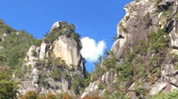
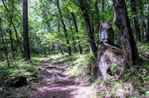
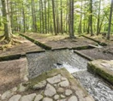
甲斐・八ケ岳の秋の紅葉を満喫する旅
八ケ岳の
昇仙峡
絶景
古道
と
ツアー
多摩市役所
出発・帰着！
１０／２２㈰
１０／２３㈪
信玄の棒道
☎
三分一湧水
お申し込みは
９／２５㈪まで！
詳細は裏面へ⤵

Slide 2
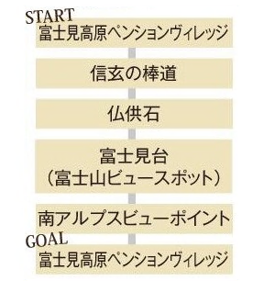
【多摩市立八ケ岳少年自然の家企画】
八ケ岳の絶景と古道ツアー参加のお知らせ
【旅行日】令和5年10月22日(日)～10月23日(月)
【旅行先】山梨・長野 方面
【旅行代金】多摩市民18,700円（子ども17,330円）、多摩市外19,920円（子ども17,640円）
※旅行代金に含まれるもの：バス交通費（往復）、宿泊費、１日目夕食、２日目朝食・昼食
【ツアー内容】
武田信玄が北信濃攻略のため八ヶ岳の西南麓に開設したと伝えられる「信玄の棒道」をたどるコース。途中、富士山や南アルプスの絶景が楽しめるビューポイントの他、美しい紅葉を見ることができるコースです。※古道（信玄の棒道）は、３時間約６ｋｍの道のりで足場の悪い箇所もございます。
☎
お申し込みは９月２５日（月）まで！
１０／２２（日） | １０／２３（月）
9:00 多摩市役所 出発 | 9:00 八ヶ岳少年自然の家 出発
バス移動（中央道） | バス移動
11:30-14:30 昇仙峡 自由行動・昼食 昇仙峡の雄大な景色をお楽しみください。 お昼は、甲州名物ほうとうがおすすめ・お弁当を食べられる休憩所もあります。 | 9:15-13:00 八ヶ岳の絶景と古道ツアー ふじみ「おひさんぽ」の観光ガイド付き 見晴らしの良い富士見台にて昼食 昼食は駅弁の丸政（小淵沢駅）の行楽弁当をお楽しみいただきます。
バス移動（中央道） | バス移動
15:45-16:30 三分一湧水 日本名水百選の一つに数えられる山梨（北杜市）の湧水です。 | 13:20-13:50 生産者直売所 たてしな自由農園 農産物直売所にて高原野菜などお買い物をお楽しみいただけます。
バス移動 | バス移動（中央道）
16:50 八ヶ岳少年自然の家 到着・宿泊 | 16:30 多摩市役所 到着
八ヶ岳の絶景と古道ツアー
道のり
※古道（信玄の棒道）は、３時間約６ｋｍの道のりで足場の悪い箇所もございます。
【お申し込み・お問い合わせ】
柿木観光バス㈱
長野県諏訪市豊田１１５２
TEL ０２６６－５８－４４５５
FAX ０２６６－５８－１５１６
担当 ： 細川 雄也
八ヶ岳少年自然の家
TEL ０２６６－６６－２０３６
※上記日程は2023年7月4日現在の基準により作成したものですのでときにより変更になることがあります。

